Slide 1

Aritméticos Asignación Lógicos Condicionales Precedencia
Operadores
Roberto Méndez Méndez
GeDGAPA Jun 24

Slide 2
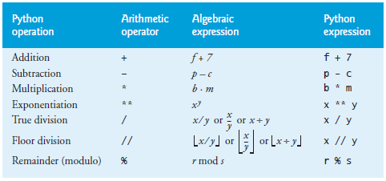
Aritméticos

Slide 3
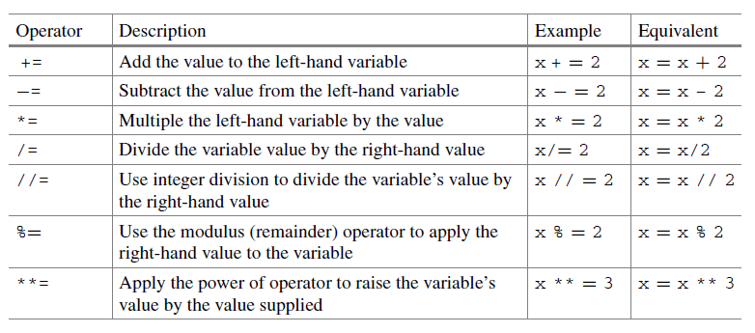
Asignación

Slide 4
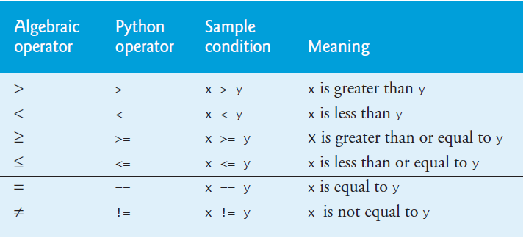
Condicionales

Slide 5
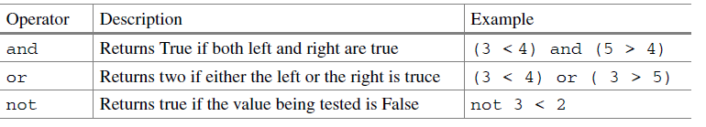
Lógicos

Slide 6
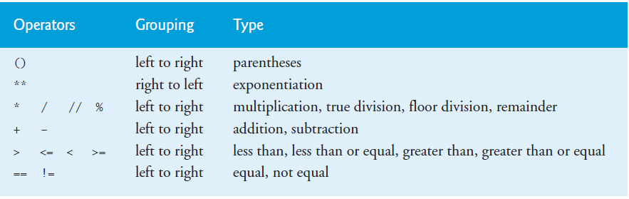
Precedencia

Slide 7
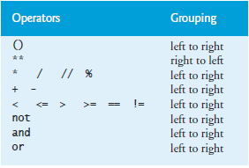
Precedencia

Slide 8

Referencias
Deitel (2022), Intro to Python for Computer Science and Data Science, Pearson.
Hunt (2023), A Beginners Guide to Python 3 Programming, 2nd edition, Springer.
Roberto Méndez Méndez

